Slide 1
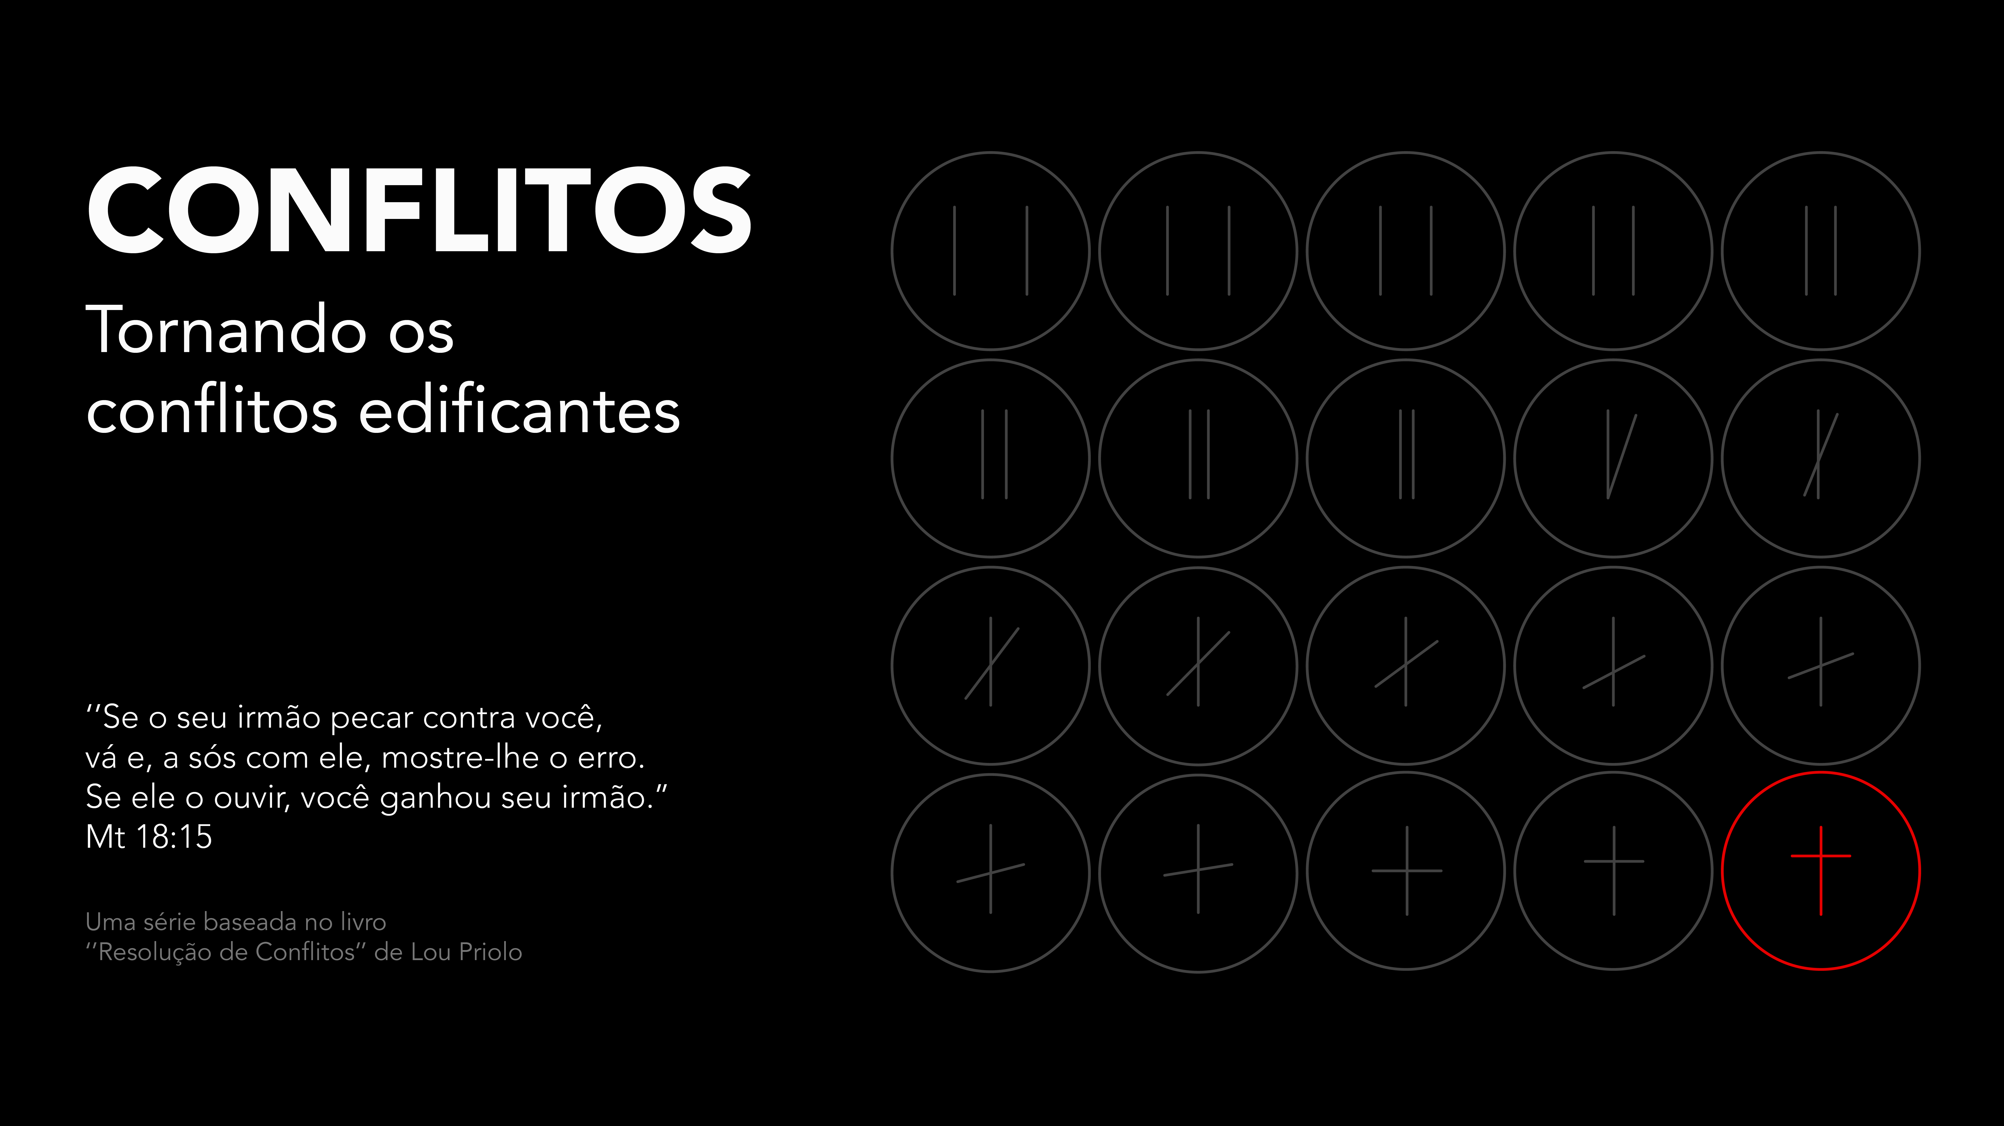

Slide 2
TOLERÂNCIA

Slide 3
“Tolerância é a capacidade de reconhecer e apreciar o fato de que Deus fez cada pessoa diferente.”
- 1 Pe 4.10
1
Notes:
Multiforme graça de Deus (1 Pe 4.10)

Slide 4
“Tolerância é a capacidade de distinguir questões pecaminosas de questões não pecaminosas”
Tg 4.11-12
2

Slide 5
“Tolerância é a disposição de permitir que outros tenham a liberdade de desenvolver e expressar seus próprios estilos de vida dentro dos limites da Escritura”
3

Slide 6
“Tolerância é capacidade de distinguir, nos relacionamentos, questões simples, de questões complexas”
Rm 12.10
4

Slide 7
PACIÊNCIA

Slide 8
¹ Por isso eu, o prisioneiro no Senhor, peço que vocês vivam de maneira digna da vocação a que foram chamados,
² com toda a humildade e mansidão, com longanimidade, suportando uns aos outros em amor,
Efésios 4:1,2
Notes:
A exortação de Paulo para vivermos em paciência! Paulo sabia que no contexto de Igreja e comunhão é necessário a paciência.
LONGAMINIDADE = PACIÊNCIA COM ELÁSTICO.
Paciência nos conflitos!

Slide 9
⁷ Portanto, irmãos, sejam pacientes até a vinda do Senhor. Eis que o lavrador aguarda com paciência o precioso fruto da terra, até receber as primeiras e as últimas chuvas.
⁸ Sejam também vocês pacientes e fortaleçam o seu coração, pois a vinda do Senhor está próxima.
⁹ Irmãos, não se queixem uns dos outros, para que vocês não sejam julgados. Eis que o juiz está às portas.
¹⁰ Irmãos, tomem como exemplo de sofrimento e de paciência os profetas, que falaram em nome do Senhor.
¹¹ Eis que consideramos felizes os que foram perseverantes. Vocês ouviram a respeito da paciência de Jó e sabem como o Senhor fez com que tudo acabasse bem; porque o Senhor é cheio de misericórdia e compaixão.
Tiago 5:7-11
Notes:
Paciência no aspecto bíblico predominantemente está vinculada com o processo de tribulação e adversidade.
Paciência de Jó = Paciência na adversidade
Exemplo de sofrimento e paciência dos profetas = Paciência na adversidade
Ou seja, a paciência está totalmente vinculada com o processo de tribulação.

Slide 10
5 Definições sobre a Paciência
Suportar
3
2
4
Dominar
Reconhecer
1
5
Aceitar
Enxergar

Slide 11
“Paciência é a capacidade de aceitar uma situação difícil que vem do Senhor, sem acusá-lo ou apressá-lo.”
1
Notes:
É interessante pensarmos que a palavra paciência na Bíblia predominantemente se refere paciência em relação à pessoas. Perseverança por outro lado, à circunstancias.
Pergunta: você é mais tentado a ser impaciente em relação à pessoas ou às circunstâncias?
Nós vimos que Tiago cita a paciência de Jó.
Jó perdeu tudo e ainda continuou fiel. Deus vai colocar Jó como homem íntegro e reto. Jó não acusa o SENHOR diante da tribulação e também não o apressa.
Nós não vemos frases como: Foi o Senhor que me deste. Nem frases do tipo: Ainda não acabou isso aqui?

Slide 12
1 – Aceitar
Aceitando, não apressando e nem acusando.
A má vontade de trabalhar no relacionamento: Quanto tempo?
Uma pressão de mudança de acordo com minha agenda
Notes:
Má vontade trabalhar mais no relacionamento: Quanto tempo devo fazer isso?
Pessoas pacientes estão dispostas a andar a primeira, segunda, terceira milha para lidar com relacionamentos difíceis e cansativos.
Uma pressão de mudança indevida de acordo com sua agenda.
Quando estamos em conflito é fácil ficarmos impacientes contra o nosso “oponente”. Colocamos a nossa agenda, acima da agenda do E.S. Já pensou se o Espírito Santo chegasse pra você e falasse: Ó esse pecado aí, você tem até semana que vem pra mudar. Como você sentiria? Porque fazemos isso?

Slide 13
“Paciência é a capacidade de dominar suas emoções mesmo em aflições físicas ou mentais, de modo que não sejam pecaminosas.”
2
Notes:
É visivelmente claro: é mais fácil pecarmos quando passamos por aflições físicas ou mentais.
Fome na fila.
Sono no trânsito.
O sofrimento faz parte da vida cristã.

Slide 14
² Meus irmãos, tenham por motivo de grande alegria o fato de passarem por várias provações,
³ sabendo que a provação da fé que vocês têm produz perseverança.
⁴ Ora, a perseverança deve ter ação completa, para que vocês sejam perfeitos e íntegros, sem que lhes falte nada.
Tiago 1:2-4
³ E não somente isto, mas também nos gloriamos nas tribulações, sabendo que a tribulação produz perseverança,
Romanos 5:3
Notes:
A bíblia nos aponta que o sofrimento faz parte, e o convite bíblico é para que nós suportemos a provação. Hb 12 vai falar que devemos fazer isso olhando pra Cristo pois ele passou por diversas aflições.
Devemos crer por fé, que a melhor interpretação das provações que sobreveem sobre nós, é que o SENHOR é bom e que podemos confiar e descansar nele. Não é saber o porque daquela provação, mas é o que é. Como posso agir diante daquela situação. Já pensou se Deus respondesse todas as vezes que o questionamos quando estamos passando por um momento difícil?

Slide 15
2- Se dominando em Conflitos
Interrompendo falas
Conclusões precipitadas
Respostas imediatas
Julgar motivações
Notes:
O próprio conflito é uma adversidade. E quando o conflito vem, a adversidade se derrama na direção contrária ao meu próximo.
E é aí que mais uma vez nos mostramos impacientes:
Interromper falas
Tirar conclusões precipitadas
Exigir respostas imediatas à perguntas difíceis.
E frases como:
Só ele pode falar?
Não dá certo, essa pessoa nunca vai admitir que está errada.
Essa conversa acaba hoje e aqui.
Mas podemos mostrar um lado diferente quando somos afligidos pelo conflito:
“Vou me estender nisso por amor”
“Quero ajudar a pessoa ver as coisas de uma perspectiva que ele não está vendo”
Deus foi paciente com meu pecado, quero ser paciente com o pecado dele.

Slide 16
“Paciência é a capacidade de suportar a tribulação sem recorrer ao pecado como válvula de escape.”
3
Notes:
Uma das maiores lutas na adversidade: se manter puro e santo.
Vemos o pecado como válvula de escape quando não suportamos pacientemente a tribulação.
1 Samuel 24 = História de Davi e Saul na caverna. Davi poderia tirar vantagem daquela situação, mas escolheu não fazê-lo. At 16.22-27 = Paulo e Silas na prisão e Deus abre todas as cadeias, ao invés de aproveitarem da situação eles fazem o que é correto. São soltos sem serem considerados como infratores (At 16.38-39).
Pessoas impacientes sempre estão à espreita de algo que possa lhe trazer alívio. E muitas das vezes a busca por esse alívio é por meio da fofoca, da fuga, da negligência e em casos mais drásticos, o divórcio, o suicídio, a revolta e briga.

Slide 17
¹³ Não sobreveio a vocês nenhuma tentação que não fosse humana; mas Deus é fiel e não permitirá que vocês sejam tentados além do que podem suportar; pelo contrário, juntamente com a tentação proverá livramento, para que vocês a possam suportar.
1 Coríntios 10:13
3
Notes:
1 Co 10.13 = O pecado nunca é uma solução. Não diz como Deus nos livrará, mas diz que Ele fará. Mais uma oportunidade de poder confiar em Deus e saber que ele cumprirá aquilo que disse.

Slide 18
3- Suportando o Conflito
Mentiras
Indiferença
Ataques pessoais
Manipulação
Notes:
Atacar o seu oponente (pessoal ou argumento) para que ele fique irado e vá embora, ou ele te atacar de volta e você dizer que ele é imaturo e você fugir.
Mentir para sair do conflito.
Manipular alguém pra que aquela pessoa com você e inverta a culpa.
Manipulação emotiva.
Usar a bíblia de maneira errada só pra ganhar no argumento.
Ser o seco da conversa. Ok, tanto faz, beleza, legal, certo.

Slide 19
“Paciência é a capacidade de reconhecer e louvar ao Senhor mesmo diante do sofrimento”
4
Notes:
Voltamos novamente para o exemplo de Jó. Jó em momento algum questionou a soberania de Deus. Ele não colocou as circunstâncias acima de Deus, na verdade ele reconheceu que o SENHOR em sua vontade coordenava as circunstâncias.
Já passou por uma provação em que parecia que não havia nenhum motivo pra louvar a Deus? Parece que tem situações que não há motivos.

Slide 20
¹⁸ Em tudo, deem graças, porque esta é a vontade de Deus para vocês em Cristo Jesus.
1 Tessalonicenses 5:18
4
Notes:
Nesses momentos a paciência é necessária para vermos o que Deus quer e como Ele vai operar nas provações pro nosso bem. Preste atenção: na provação uma das melhores coisas a se fazer é estudar sobre o caráter de Deus e sua perfeição.
SEMPRE HÁ UMA RAZÃO PELA QUAL PODEMOS LOUVAR AO SENHOR.

Slide 21
4- Reconhecendo a Deus em Conflitos
Soberania
Justiça
Sabedoria
Bondade e etc.
Notes:
Soberania: Deus está no controle por isso posso descansar e confiar no tempo dele.
Justiça: Deus é justo e vai julgar corretamente por isso não preciso julgar com pressa.
Sabedoria:
Bondade:
Etc....
RECONHECER E ESTUDAR OS ATRIBUTOS DE DEUS DEVEM ME FAZER AGIR PACIENTEMENTE NO CONFLITO.

Slide 22
“Paciência é a capacidade de enxergar o sofrimento numa perspectiva real e não exagerada”.
5
Notes:
Eu não sei vocês, mas no conflito como é difícil ter uma visão equilibrada sobre a situação.
Exageramos e normalmente quando é algo contra nós, transformamos NESSE tamanho. Ela não me deu bom dia.
Não olhou na minha cara
Lidar com críticas.

Slide 23
⁸ Finalmente, irmãos, tudo o que é verdadeiro, tudo o que é respeitável, tudo o que é justo, tudo o que é puro, tudo o que é amável, tudo o que é de boa fama, se alguma virtude há e se algum louvor existe, seja isso o que ocupe o pensamento de vocês.
Filipenses 4:8
5
Notes:
Fp 4.8 = pensar naquilo que é verdadeiro, justo e real.
Verdadeiro em primeiro lugar. Pq será? Aquilo que é justo, na medida correta.

Slide 24
¹ Quando Raquel viu que não dava filhos a Jacó, teve ciúmes de sua irmã e disse a Jacó:
— Dê-me filhos, do contrário morrerei.
Gênesis 30:1
Notes:
Fp 4.8 = pensar naquilo que é verdadeiro, justo e real.
Verdadeiro em primeiro lugar. Pq será? Aquilo que é justo, na medida correta.

Slide 25
⁸ Quando o sol nasceu, Deus fez soprar um vento leste muito quente. O sol bateu na cabeça de Jonas, de maneira que ele quase desmaiou. Então pediu para morrer, dizendo:
— Para mim é melhor morrer do que viver!
⁹ Então Deus perguntou a Jonas:
— Você acha que é razoável essa sua raiva por causa da planta?
Jonas respondeu:
— É tão razoável que até quero morrer!
Jonas 4:8,9
Notes:
Fp 4.8 = pensar naquilo que é verdadeiro, justo e real.
Verdadeiro em primeiro lugar. Pq será? Aquilo que é justo, na medida correta.

Slide 26
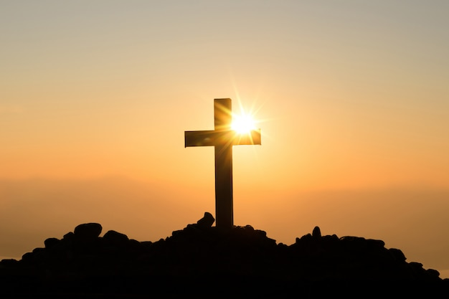
A maior demonstração de paciência, foi a demonstração de amor na cruz!
Notes:
Vivemos num mundo de fast e microondas, informação instantânea e viagens rápidas. A gratificação instâtanea é a inimiga da paciência. Paciência é uma virtude que nós só podemos desenvolver em nós através da cruz de Cristo. O SENHOR foi paciente conosco. Devemos agir assim com nosso próximo.
Amor é = paciente (1 Co 13.4). Um dos melhores testes do nosso amor por Deus e pelo próximo é o nosso nível de paciência.

Slide 27
TESTE DE Q.I

Slide 28
1. Quando estou dirigindo meu carro e um motorista me corta, fico tão irritado que digo ou penso algo critico, indelicado ou ofensivo para o motorista ou sobre ele.
3
DE VEZ
EM QUANDO
5
NUNCA
4
RARAMENTE
2
COM
FREQUÊNCIA
1
SEMPRE

Slide 29
2. Quando meu desempenho não está de acordo com minhas expectativas, me deprecio em pensamento e palavras.
3
DE VEZ
EM QUANDO
5
NUNCA
4
RARAMENTE
2
COM
FREQUÊNCIA
1
SEMPRE

Slide 30
3. Quando quero sair na hora para um compromisso e outros por sua procrastinação me atrapalham, fico impaciente e manifesto minha desaprovação com energia por me atrasarem.
3
DE VEZ
EM QUANDO
5
NUNCA
4
RARAMENTE
2
COM
FREQUÊNCIA
1
SEMPRE

Slide 31
4. Quando estou tentando falar sério e os outros estão mais interessados em brincar ou mostram-se desinteressados, fico zangado e me retiro.
3
DE VEZ
EM QUANDO
5
NUNCA
4
RARAMENTE
2
COM
FREQUÊNCIA
1
SEMPRE

Slide 32
5. Quando alguém a quem estou esperando se atrasa por 20 ou 30 minutos e não se desculpa, tomo como algo pessoal e considero que ela não achaque sou importante.
3
DE VEZ
EM QUANDO
5
NUNCA
4
RARAMENTE
2
COM
FREQUÊNCIA
1
SEMPRE

Slide 33
6. Quando me esforço de modo consciente para fazer o meu melhor e ainda sou criticado por meus esforços, me pergunto de que adianta tentar ou penso em desistir.
3
DE VEZ
EM QUANDO
5
NUNCA
4
RARAMENTE
2
COM
FREQUÊNCIA
1
SEMPRE

Slide 34
7. Quando alguém me magoa ou ofende, descarto essa pessoa e tenho pouca ou nenhuma vontade de reconciliação.
3
DE VEZ
EM QUANDO
5
NUNCA
4
RARAMENTE
2
COM
FREQUÊNCIA
1
SEMPRE

Slide 35
8. Quando alguém tem uma atitude de desprezo em relação mim ou me provoca, reajo como se tivesse feito algo muito mais grave (como se tivesse me dado um soco no nariz ou machucado meu braço).
3
DE VEZ
EM QUANDO
5
NUNCA
4
RARAMENTE
2
COM
FREQUÊNCIA
1
SEMPRE

Slide 36
9. Quando sugiro algo para alguém e minha sugestão é ignorada ou ridicularizada, automaticamente deixo de fazer sugestões para essa pessoa no futuro.
3
DE VEZ
EM QUANDO
5
NUNCA
4
RARAMENTE
2
COM
FREQUÊNCIA
1
SEMPRE

Slide 37
10. Quando as pessoas não me tratam com o respeito e honra que eu acredito que mereço, minha vontade de me comunicar com elas e ministrar a elas diminui.
3
DE VEZ
EM QUANDO
5
NUNCA
4
RARAMENTE
2
COM
FREQUÊNCIA
1
SEMPRE

Slide 38
11. Quando as pessoas esperam de mim mais doque eu sou capaz de fazer de modo realista, fico irritado, insultado ou ressentido.
3
DE VEZ
EM QUANDO
5
NUNCA
4
RARAMENTE
2
COM
FREQUÊNCIA
1
SEMPRE

Slide 39
12. Quando as pessoas são ingratas pelas coisas que fiz por elas, eu cesso de fazê-las por vingança.
3
DE VEZ
EM QUANDO
5
NUNCA
4
RARAMENTE
2
COM
FREQUÊNCIA
1
SEMPRE

Slide 40
13. Quando estou trabalhando com um prazo e percebo que talvez não conseguirei entregar o trabalho a tempo, fico irritado e rabugento com as pessoas que estão à minha volta ou os culpo por minha incapacidade de entregar o trabalho dentro do prazo.
3
DE VEZ
EM QUANDO
5
NUNCA
4
RARAMENTE
2
COM
FREQUÊNCIA
1
SEMPRE

Slide 41
14. Quando estou cansado ou doente fico impaciente. mal-humorado e irritadiço
3
DE VEZ
EM QUANDO
5
NUNCA
4
RARAMENTE
2
COM
FREQUÊNCIA
1
SEMPRE

Slide 42
15. Quando alguém tenta me convencer que algo está errado e que eu sei que não está errado de acordo com a Bíblia, luto com sentimentos de desprezo por aquela pessoa.
3
DE VEZ
EM QUANDO
5
NUNCA
4
RARAMENTE
2
COM
FREQUÊNCIA
1
SEMPRE

Slide 43
16. Quando alguém que conheço não muda tão rapidamente quanto acho que deveria, automaticamente considero que a pessoa não está tentando mudar
3
DE VEZ
EM QUANDO
5
NUNCA
4
RARAMENTE
2
COM
FREQUÊNCIA
1
SEMPRE

Slide 44
17. Quando quero muito uma coisa, sou tentado a empregar meios pecaminosos para obter meu desejo (em vez, de esperar o Senhor suprir)
3
DE VEZ
EM QUANDO
5
NUNCA
4
RARAMENTE
2
COM
FREQUÊNCIA
1
SEMPRE

Slide 45
18. Quando as outras pessoas não satisfazem minhas expectativas, me afasto delas, fico amuado e de mal humor em vez de expressar quais são as minhas expectativas.
3
DE VEZ
EM QUANDO
5
NUNCA
4
RARAMENTE
2
COM
FREQUÊNCIA
1
SEMPRE

Slide 46
19. Quando enfrento provocações e sofrimentos, estou mais preocupado com o fato de Deus abreviar o meu sofrimento do que Ele fortalecer meu caráter.
3
DE VEZ
EM QUANDO
5
NUNCA
4
RARAMENTE
2
COM
FREQUÊNCIA
1
SEMPRE

Slide 47
20. Quando Deus não executa seu julgamento sob aqueles que não se arrependem tão rapidamente quanto eu acho que deveria, isto realmente me incomoda e questiono Sua justiça.
3
DE VEZ
EM QUANDO
5
NUNCA
4
RARAMENTE
2
COM
FREQUÊNCIA
1
SEMPRE

Slide 48
GABARITO
TESTE DE Q.I
83-74
Poderia ser mais paciente
73-64
Provavelmente é impaciente
93-84
Muito bom!
63 ou –
Você precisa rever essa aula.
94-100
Excelente!
Você é muito paciente!

